Slide 1

Femmes pour le dire, femmes pour agir
Qu'en est-il de la représentation des personnes en situation de handicap d'après la FDFA ?
Interview d'Isabelle Dumont, salariée à la FDFA
Par Laura Sallier

Slide 2

Présentation de l’association
Créée en 2003
2 salariés & bénévoles
Un membre qui travaille au gouvernement et lien étroit avec le défenseur des droits
Siège social à Paris
Dispose d’un site internet : http://fdfa.fr/, d’une chaîne Youtube et de différents réseaux sociaux

Slide 3
Présentation de l’association
“Les hommes prenaient les décisions et les femmes apportaient le café, ça ne pouvait plus durer.“
— volonté militante et féministe de la Présidente
Objectifs
Accueil de toutes les femmes, quelque soit leur(s) handicap(s)
Lutter contre la double discrimination : intersectionnalité
Fonctionnement
Travail autour de 2 axes : Dire & Agir

Slide 4
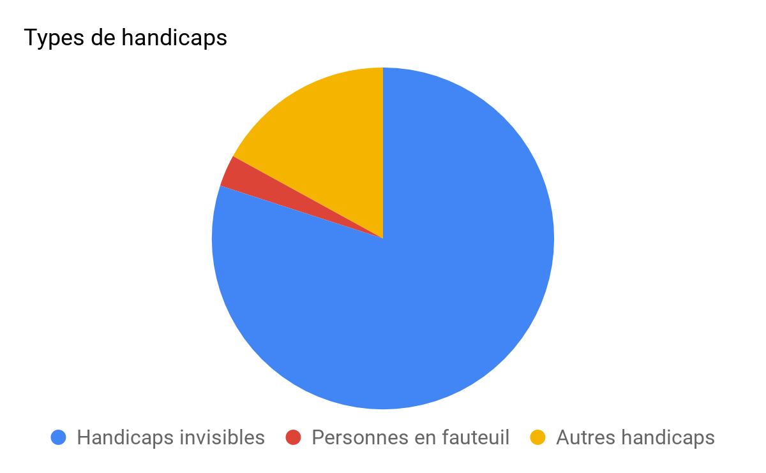
II. Femmes en situation de handicap et société
Invisibilisation et stéréotypes autour du handicap
“Le handicap est associé à la pitié et au fauteuil roulant: les clichés font bien leur travail.”
Manque de compréhension du concept d’accessibilité
Manque de représentation des handicaps ou représentation stéréotypée

Slide 5
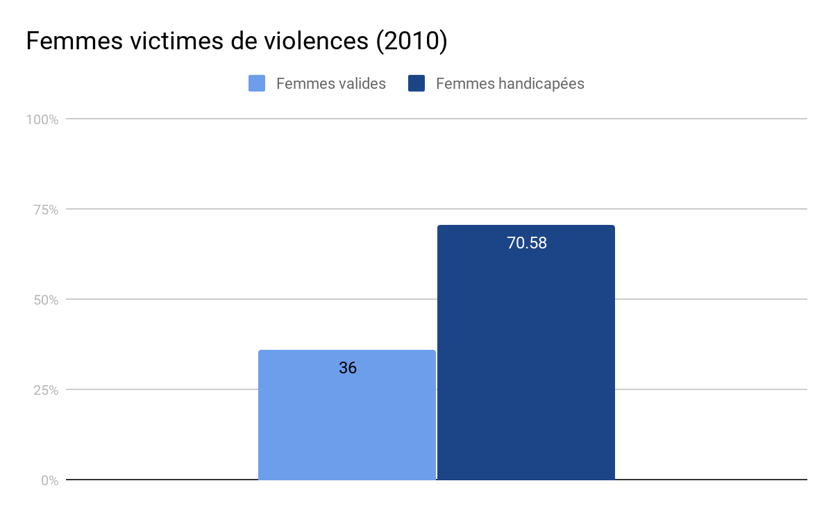
II. Femmes en situation de handicap et société
A l’échelle européenne : 80% des femmes handicapées sont victimes de violence

Slide 6
II. Femmes en situation de handicap et société
Représentation du handicap liée au genre
"Les hommes en situation de handicap sont reconnus pour leur courage et leur bonne volonté quand ils travaillent alors que les femmes sont discriminées, on les pousse à rester chez elles, à camoufler leur handicap et à s'occuper de la maison et des enfants."
Double discrimination pour les femmes en situation de handicap

Slide 7

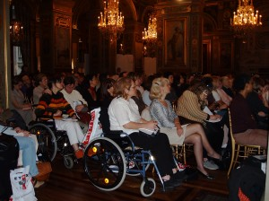
III. Différentes façons de s’engager et de militer
DIRE : sensibiliser par l’éducation
Organisation de nombreux colloques (citoyenneté, maternité, santé, emploi, violences…)
Approche académique et pluridisciplinaire de ces sujets: invitation d'universitaires ⇒ plaidoyer dont les axes principaux sont la lutte contre les discriminations/ l'accessibilité à l'emploi/les violences
Colloque

Slide 8

III. Différentes façons de s’engager et de militer
AGIR : soutenir et écouter les personnes concernées
Mise en place d’ateliers (12) ⇒ apportent du soutien physique et moral, sortie de la solitude, autonomisation…
Plateforme d’écoute de la FDFA : écoute et une prise en charge sociale/juridique/administrative des femmes qui le demandent

Slide 9


III. Différentes façons de s’engager et de militer
Au-delà de l’association
Action individuelle peut être utile pour une société adaptée et inclusive ⇒ profitable à tout le monde
Agir en faveur de l'asso: utiliser le moteur de recherche LILO, partager leurs réseaux sociaux et si possible faire un don
Autres associations qui aident à une meilleure représentation : cover dressing

Slide 10

Conclusion
Unité d'enseignement “Handicap: connaissances et perspectives”:
une ouverture sur le monde
s'engager contre les inégalités et les injustices

